Slide 1
Времена года Цель(образовательная): закрепить представления детей о временах года, умение самостоятельно находить, что бывает, а что не бывает в определённом времени года. Выражать в речи почему именно он так думает. Цель (игровая): нахождение картинки, которая подходит для данного времени года.
Разработала: Хромова Елена Ивановна

Slide 2
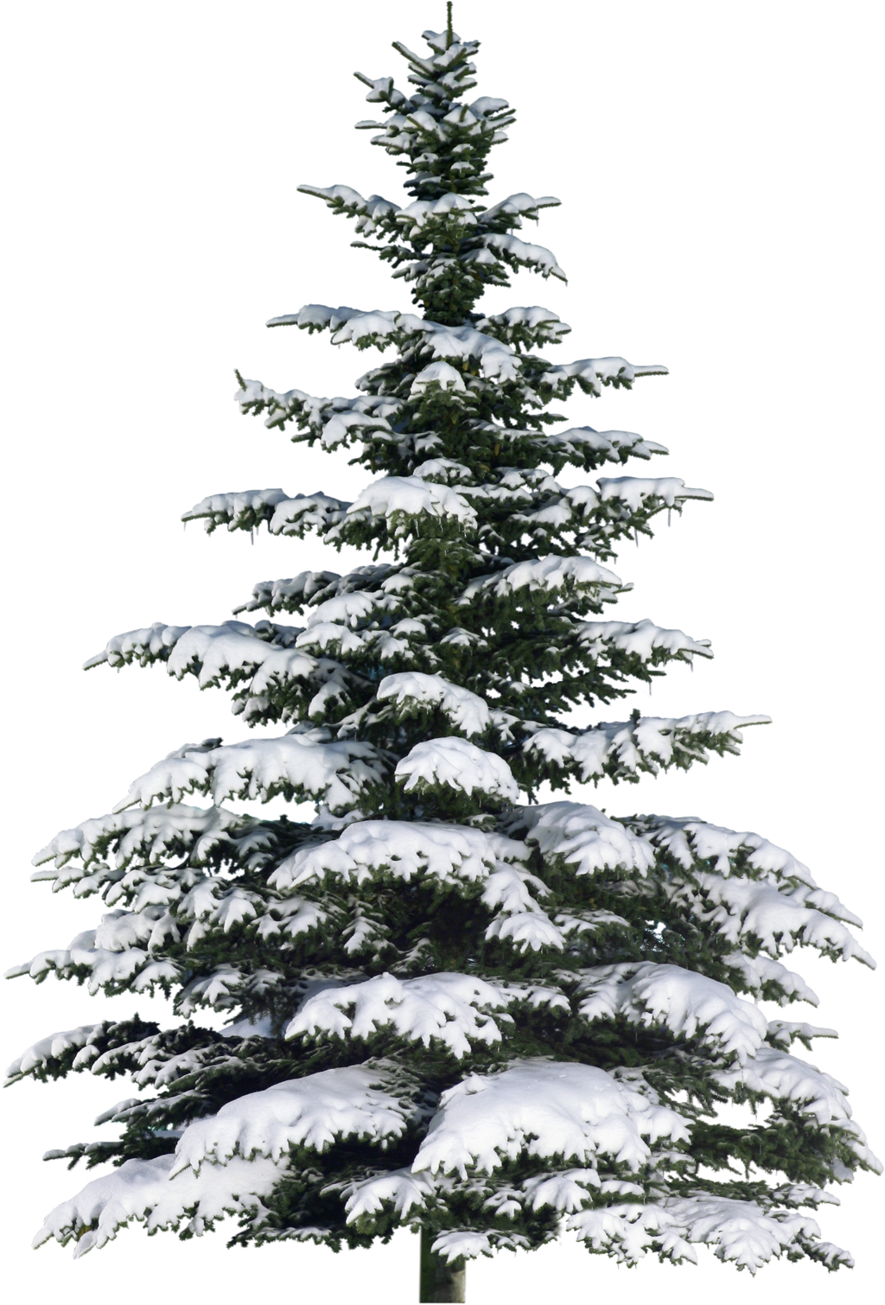
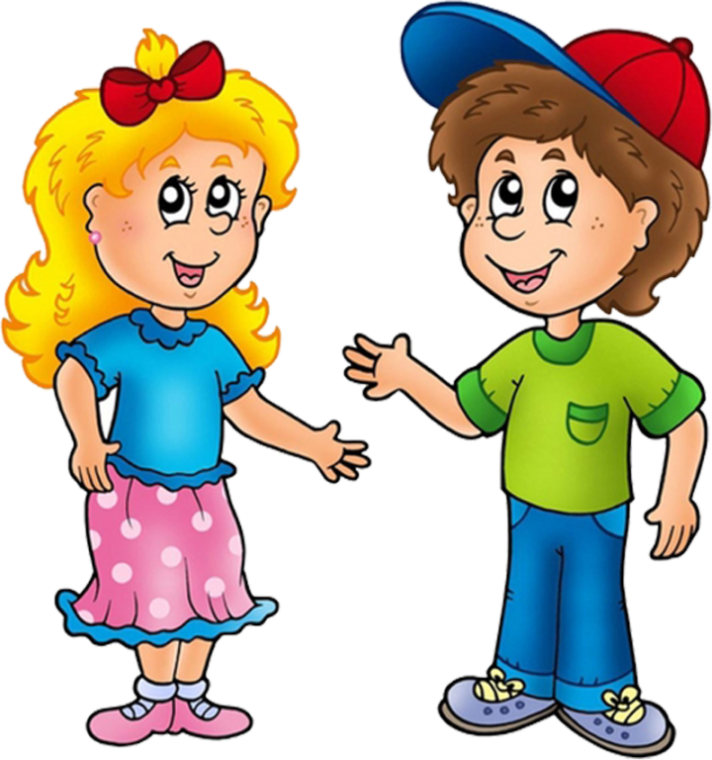
Лето

Slide 3
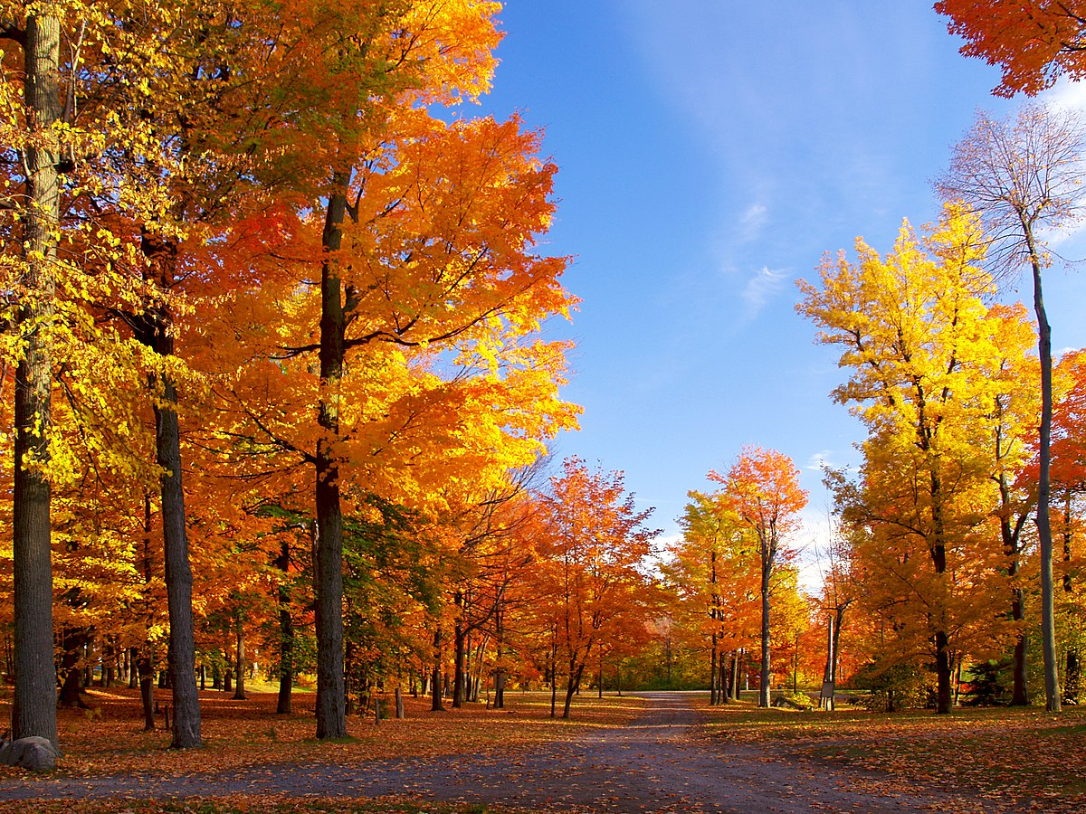
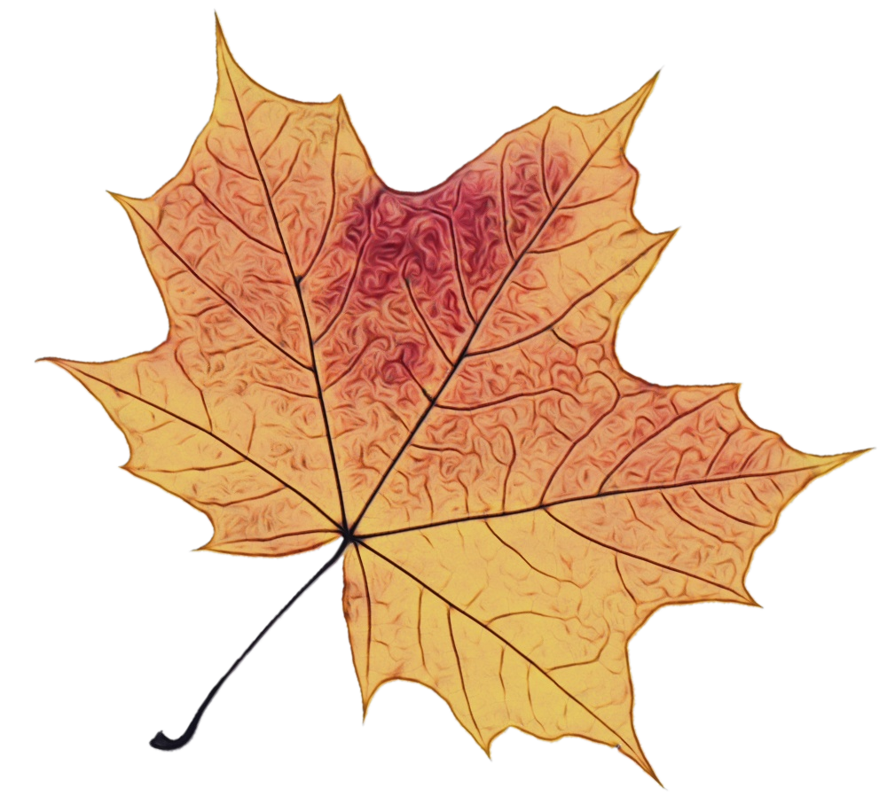
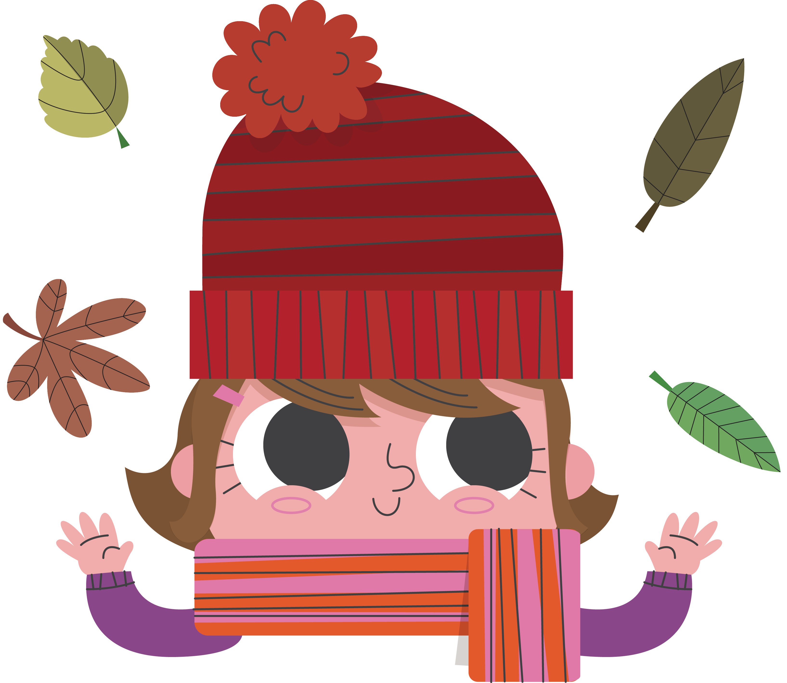
Осень

Slide 4
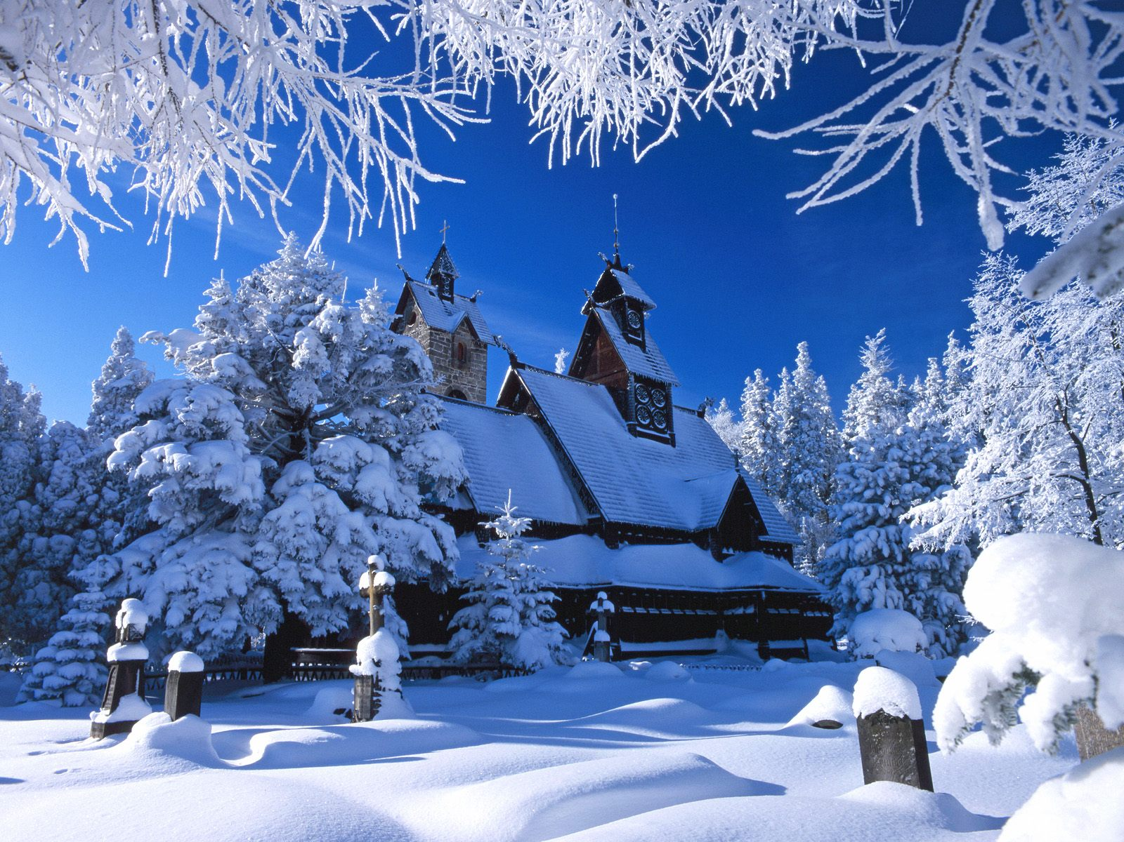
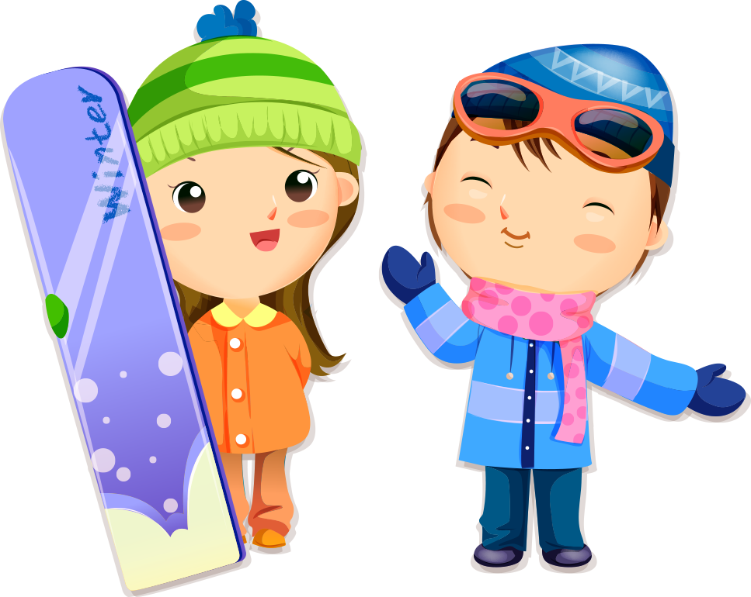
Зима

Slide 5
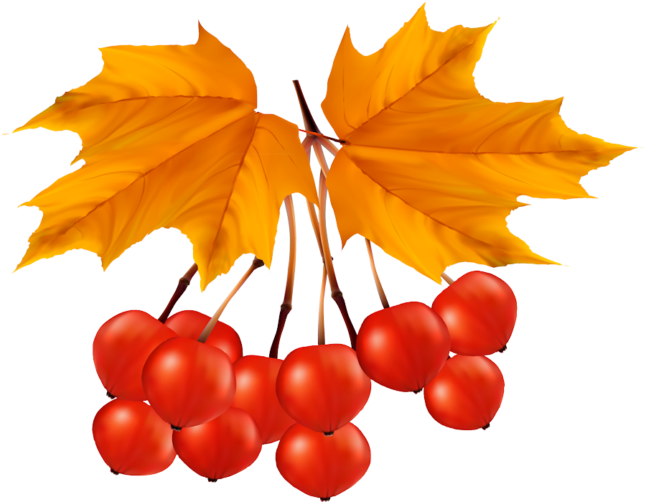
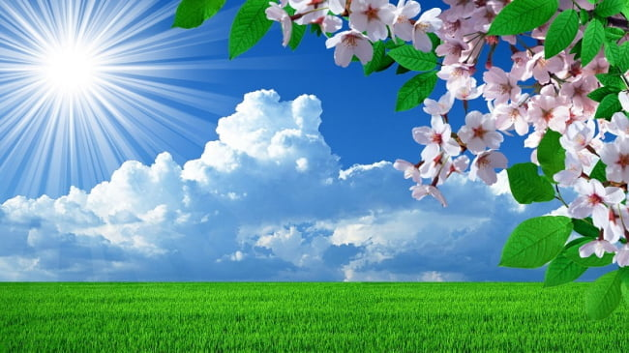
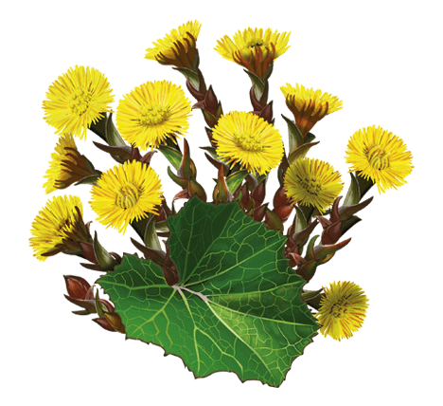
Весна

